Slide 1




رأس هرم: مروری بر اجزای کلیدی مدل‌های کسب و کار
بهروز رسولی

Slide 2


Slide 3
کسب و کار گوگل چگونه پیش می‌رود؟
در سال ۲۰۰۳ این شرکت برنامه Adwords خود را به بازار معرفی کرد که به کسب و کارها اجازه می‌داد تا برای افرادی که درGoogle.com به جستجو می پردازند تبلیغات انجام دهند. تقریباً یک شبه گوگل پرش از ابزار جستجوی محبوب به غول تبلیغات را تجربه کرد. در سال ۲۰۰۸ گوگل گزارش داد که ۲۱ میلیارد دلار را فقط از طریق تبلیغات بدست آورده است. Adwords همچنین راه را برای موتورهای جستجوی دیگر مثل سرویس بازاریابی جستجوی یاهو و پلتفرم بینگ نیز باز کرد.

Slide 4
مدل کسب و کار شرکت گوگل
مشتریان
کاربران اینترنت؛
شرکت‌های تبلیغاتی؛
اعضای شبکۀ گوگل؛
شرکت‌های تلفن همراه؛
دانشگاه‌ها؛
مراکز تحقیقاتی
و . . .
روابط
خودکار؛
ارتباط اختصاصی با مشتریان بزرگ؛
و . . .
خلق ارزش
جستجوی وب؛
جی.میل و گوگل پلاس؛
تبلیغات هدفمند از طریق ادوردز؛
اندروید؛
کروم؛
و . . .
فعالیت‌ها
تحقیق و توسعه؛
طراحی و ساخت محصولات؛
بهبود محصولات و خدمات؛
مدیریت زیرساخت آی.تی
شرکاء
dMarc
Sony BMG Music ntertainment
Warner Music Group
NASA
Fox
Kia Motors and Hyundai
کانال‌ها
تیم‌های فروش؛
اینترنت و وب،
و . . .
منابع
دیتاسنترها؛
آی.پی. ها،
برند
درآمد
در آمد حاصل از تبلیغات؛
در آمد حاصل از محصولات شرکت گوگل؛
درآمد حاصل از خدمات شرکت؛
در آمد حاصل از همکاری با شرکت‌های دیگر؛
و . . .
ساختار هزینه
تحقیق و توسعه؛
هزینه‌های ترافیکی؛
هزینۀ مربوط به نگهداری دیتاسنترها؛
هزینۀ نیروهای انسانی؛
و . . .

Slide 5
مدل کسب و کار چیست؟
«یک مدل کسب و کار در واقع یک ابزار مفهومی است که شامل مجموعه­ای از اشیاء، مفاهیم، و روابط آنها می­شود، به این منظور که منطق کسب و کار یک شرکت خاص را توضیح دهد. بنابراین ما باید توجه داشته باشیم که کدام مفاهیم و ارتباطات اجازۀ ارائۀ یک توصیف و نمایش ساده­سازی شده از آن ارزشی که برای مشتریان فراهم می‌شود، چگونگی انجام این فرایند، و عواقب مالی آن را به ما می‌دهد»

Slide 6
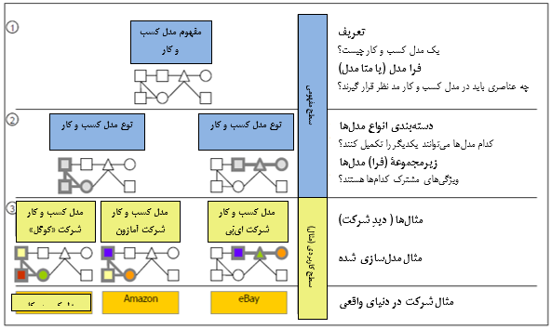

Slide 7
اجزای کلیدی مدل‌های کسب و کار
سازمان­ها برای آنکه بتوانند ایده­ها را به واقعیت بدل کنند، باید در مورد بخش­ها و عناصر مهمی تصمیم­گیری کنند. این عناصر در یک معماری خاص به گونه­ای ساختاربندی می­شوند که نشان می­دهند این ایده­ها چگونه به واقعیت و تصمیم­های استراتژیک تبدیل می­شوند

Slide 8
تعریف اجزاء کلیدی
در چه زمینه‌ای به تعریف جزء می‌پردازیم؟
در یک تعریف ساده، می‌توانیم اجزاء کلیدی را به عنوان «بخش‌هایی که مفهوم مدل کسب و کار را تشکیل می‌دهند» تعریف کنیم (همل، 2000)؛
جزء بخشی است که جهت تشکیل یک چیز بزرگتر با بخش‌های دیگری ترکیب می‌شود (واژه‌نامۀ انگلیسی کسب و کار کمبریج)؛
اجزاء مدل کسب و کار تکه‌هایی هستند که مفهوم مدل کسب و کار را در یک بافت انتزاعی تشکیل داده، و هر جزء وظیفۀ خاصی در راه‌اندازی یک کسب و کار در دنیای واقعی دارد

Slide 9
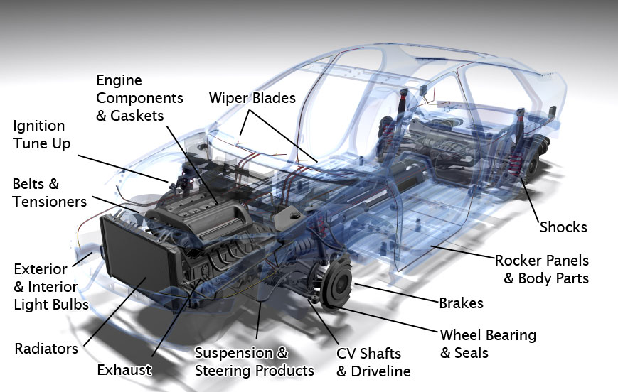

Slide 10
مفهوم واحد، الفاظ متعدد
There are various terms that scholars use them as alternatives to “components”; like:
“building blocks” (such as Demil & Lecocq, 2010; A. P. Osterwalder & Pigneur, 2010; Shafer, Smith, & Linder, 2005),
“sub-models” (such as Petrovic, Kittl, & Teksten, 2001),
“elements” (such as Alt & Zimmermann, 2001; Shafer et al., 2005),
“attributes” or “pillars” (such as A. Osterwalder et al., 2005),
dimensions (Fielt, 2012),
and atomic elements (Kumar, 2005).
But, it seems the term “component” has been more successful among other terms.

Slide 11
روش پژوهش
جستجوی اولیه در EBSCO Business Source Complete (حدود 14 هزار رکورد)؛
محدود کردن نتایج به نشریات دانشگاهی (2366 رکورد)؛
محدود کردن به زبان انگلیسی (2245 رکورد)؛
ورود داده‌ها به اندنوت و جستجو بر اساس کلیدواژه‌های اخص‌تر (جزء، عنصر، سازه، ارکان) (280 رکورد)؛
مطالعۀ عنوان، کلیدواژه‌ها، و چکیده برای یافتن مدارک مرتبط (47 رکورد)؛
آگاهی از منابع بیشتر از طریق رکوردهای بازیابی شده (70 رکورد).

Slide 12
تعداد مدل‌های کسب و کار در سال‌های مختلف

Slide 13


روش‌های طراحی اجزاء کلیدی مدل کسب و کار
70%
30%

Slide 14


انواع مدل‌های کسب و کار: بر اساس دامنه
60%
40%

Slide 15


انواع مدل‌های کسب و کار: بر اساس کاربرد
G
S

Slide 16
چه اجزایی برای کسب و کارها مهم هستند؟

Slide 17


Slide 18


Slide 19


Slide 20
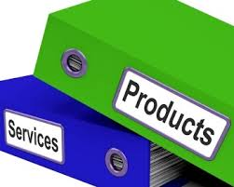

Slide 21
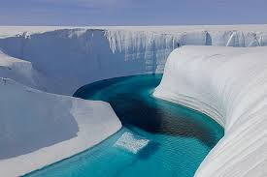

Slide 22
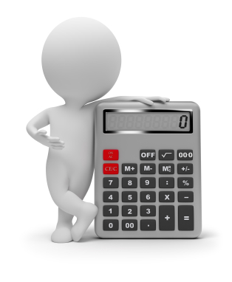

Slide 23


Slide 24
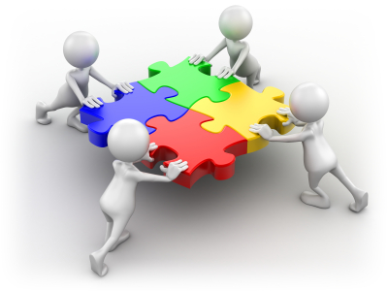

Slide 25


Slide 26
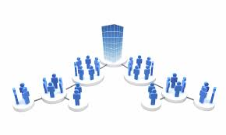

Slide 27
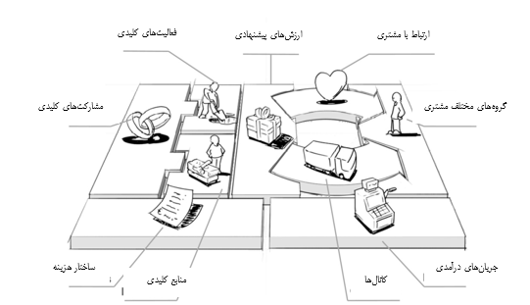
مدل کسب و کار استروالدر و پگنیور

Slide 28
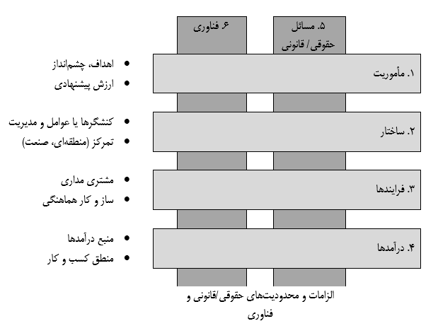
مدل کسب و کار آلت و زیمرمن

Slide 29
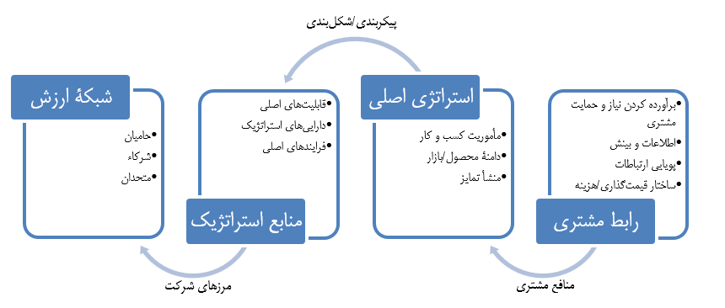
مدل کسب و کار همل

Slide 30
مدل کسب و کار آفوا و توشی
فضای کسب و کار
ارزش ارائه شده به مشتری
دامنه
قیمت و قیمت­گذاری
منابع بازگشت سرمایه
فعالیت­های زنجیروار
اجرا
قابلیت­ها
پایداری یا ثبات
ساختار هزینه

Slide 31
سپاس از توجه شما
بهروز رسولی rasouli@students.Irandoc.ac.ir rasuli9@gmail.com

